Slide 1


Прогнозирование оттока клиентов телеком-компании и формирование персонализированных рекомендаций
Стратегия прибыльного
удержания «под ключ»
Дмитрий Доготарь

Slide 2
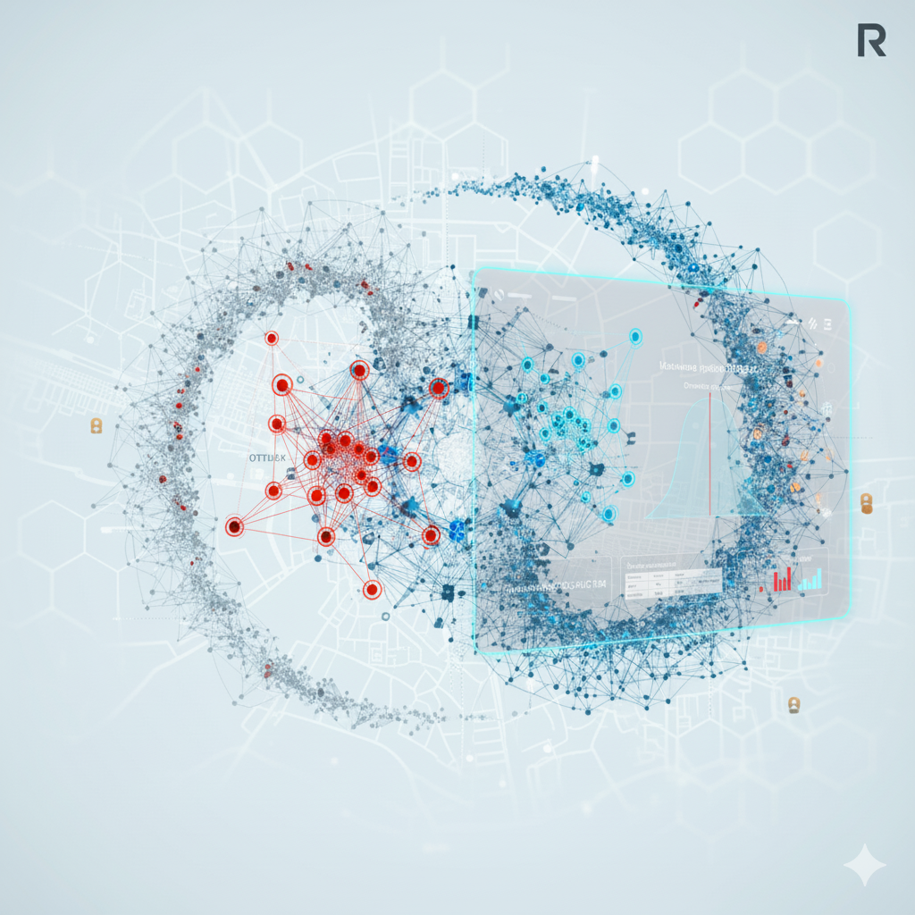


Актуальность
и цель
Удержание клиентов — это ключ к успеху
Определить клиентов в группе риска
Разработать стратегию их удержания
Дать советы, что именно предложить клиенту

Slide 3



План работы
Постановка задачи:
Актуальность
Цель проекта
Метрики качества
Анализ:
Исследование аналогов
EDA
Обоснование алгоритмов
Методика решения:
Подготовка данных и Feature Engineering
Разделение выборки
Выбор и оптимизация модели
Результаты:
Качество итоговой модели
Определение бизнес-стратегии
Формирование персонализированных рекомендаций (k-NN)
Интерпретация прогноза для конкретного клиента (LIME)
Выводы и заключение:
Основные выводы
Пути развития проекта
Список источников

Slide 4
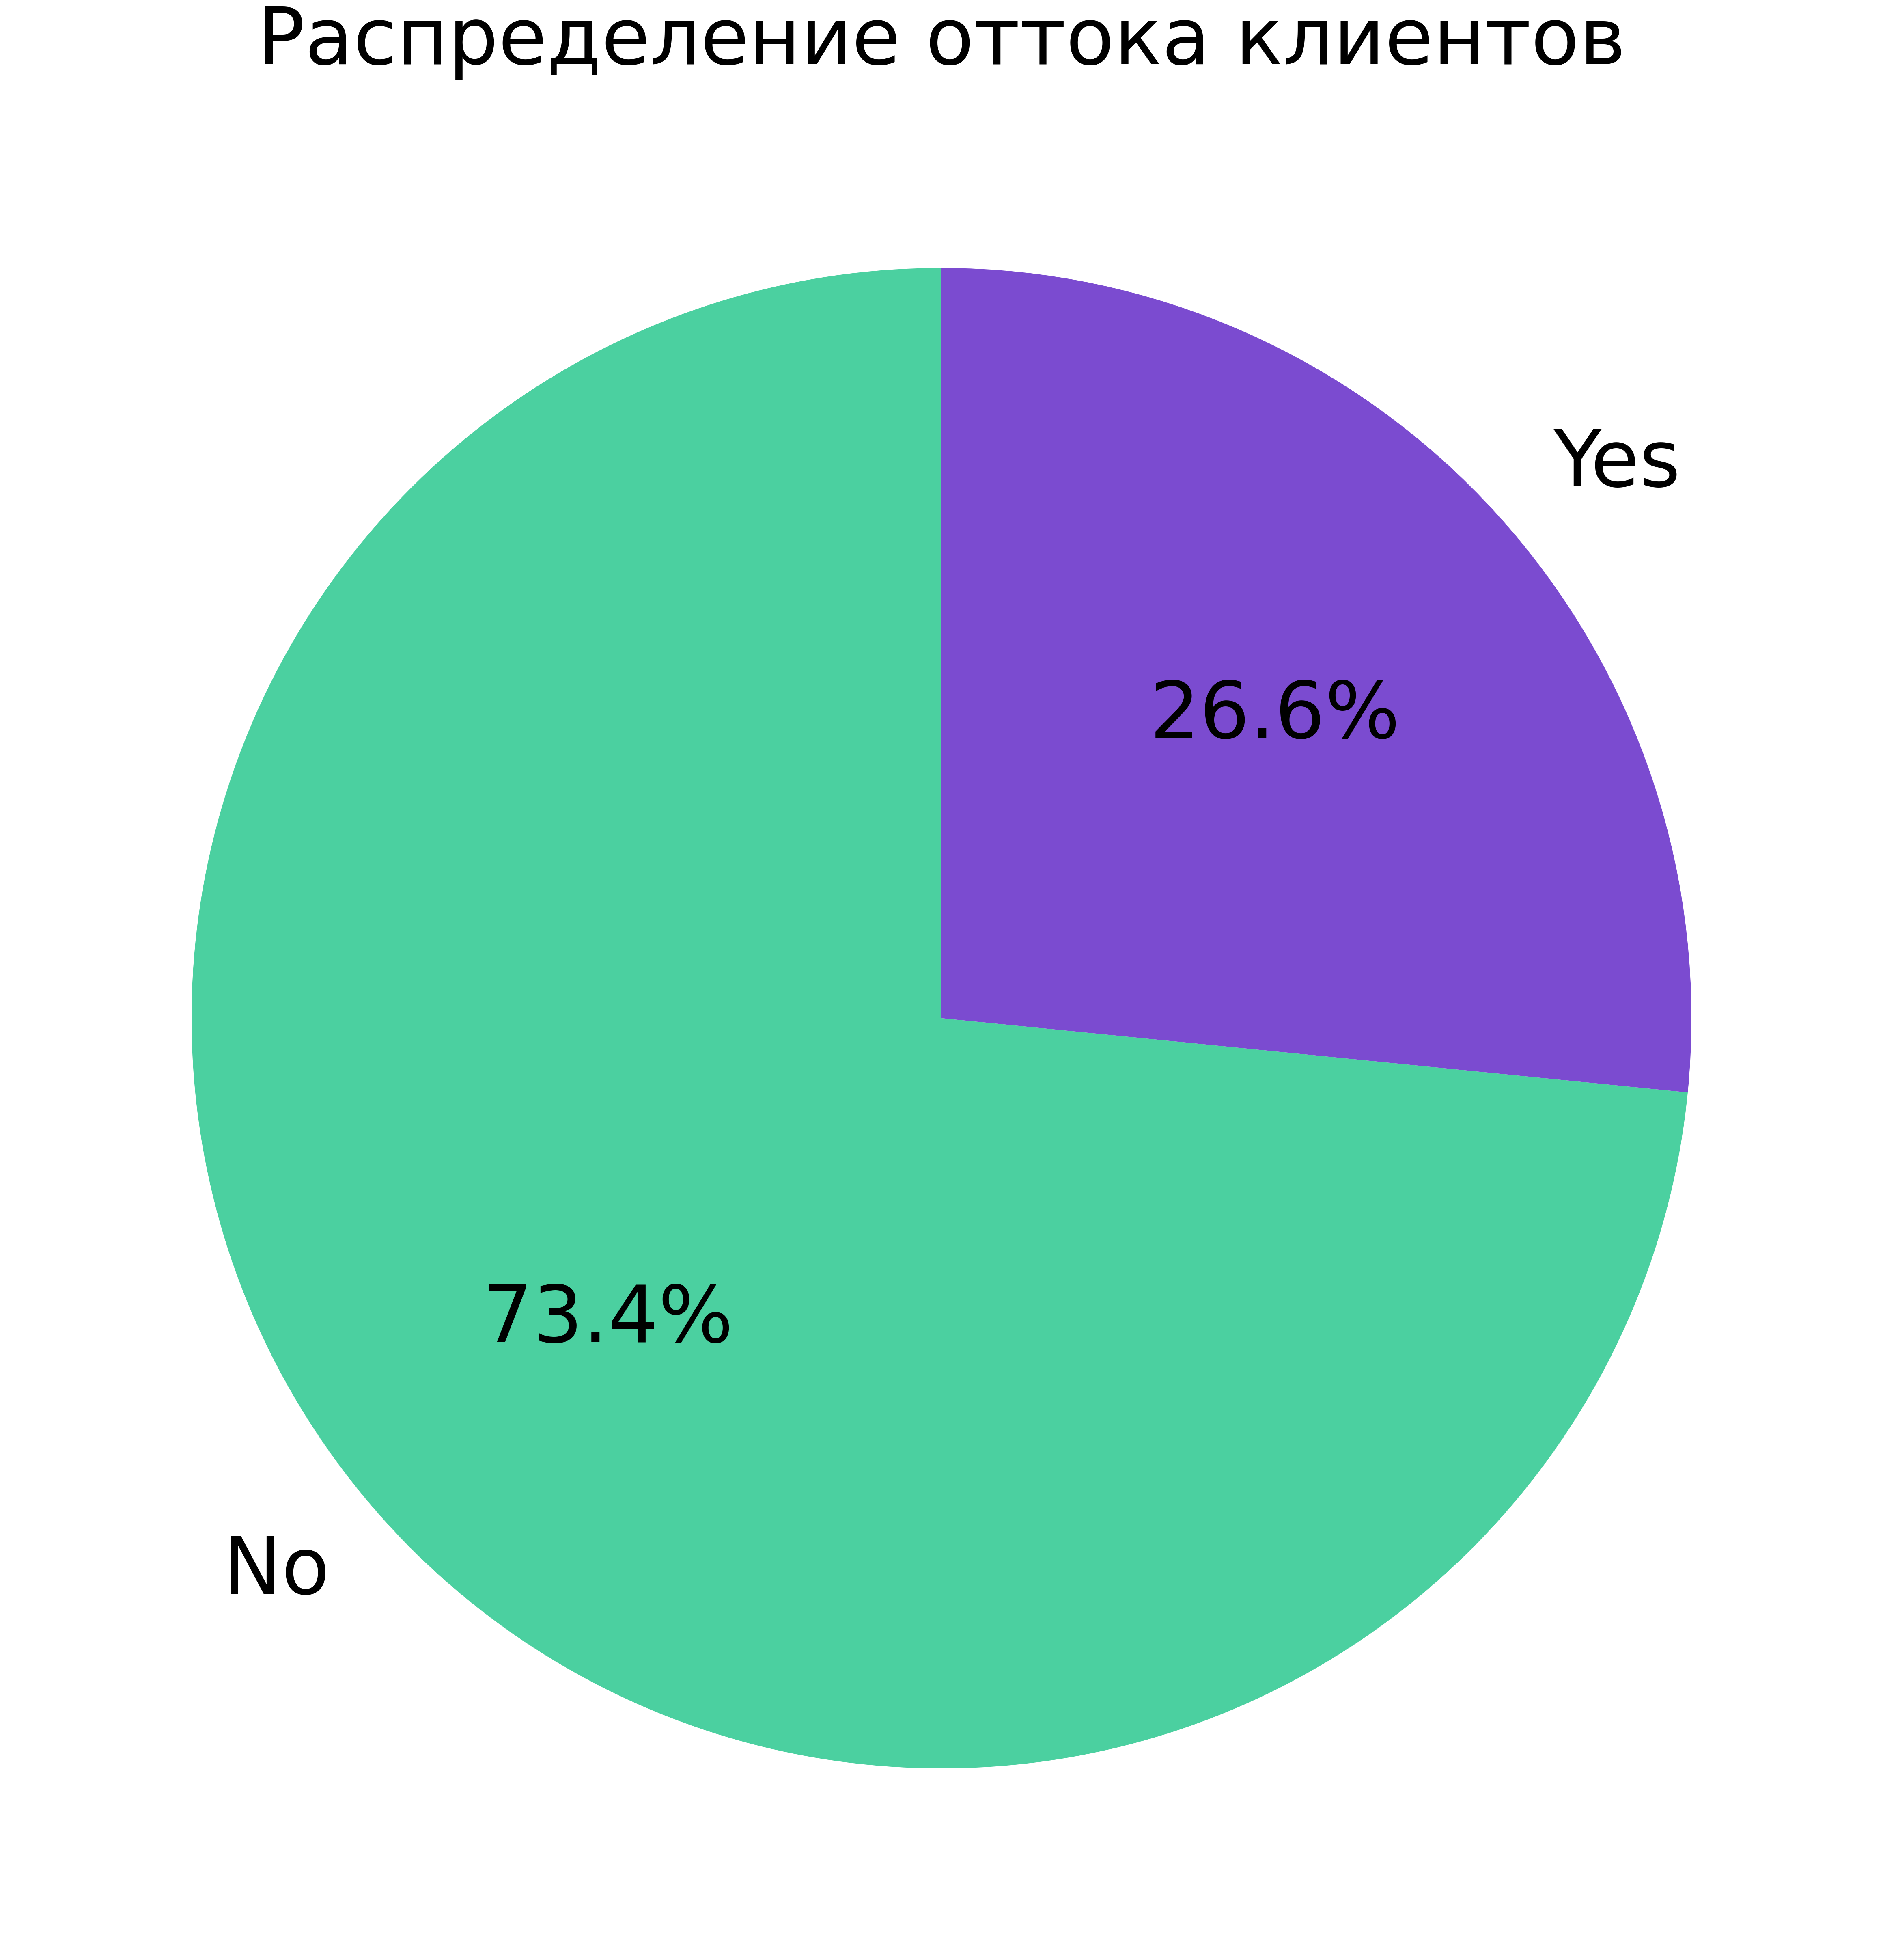
Анализ данных —
что влияет на отток?
Выявлен умеренный дисбаланс: 73.4% клиентов остались лояльны, 26.6% ушли. Это было учтено при обучении моделей с помощью взвешивания классов.

Slide 5
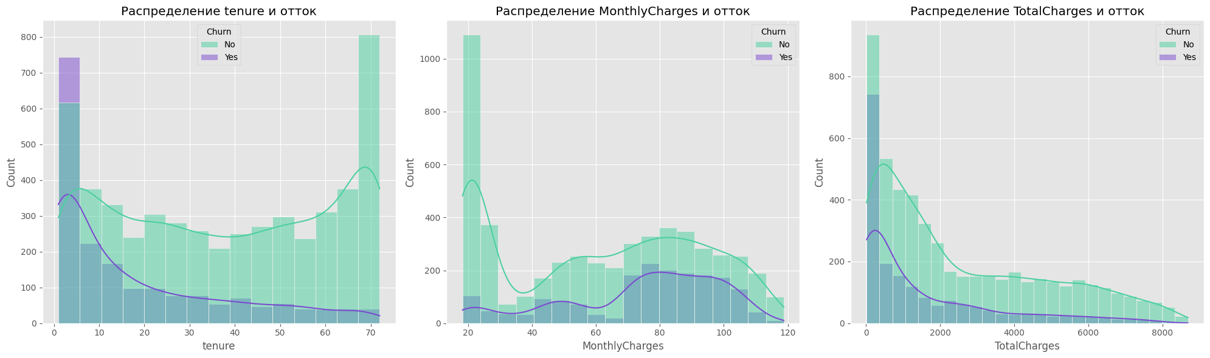
Анализ данных — что влияет на отток?
Числовые признаки

Slide 6
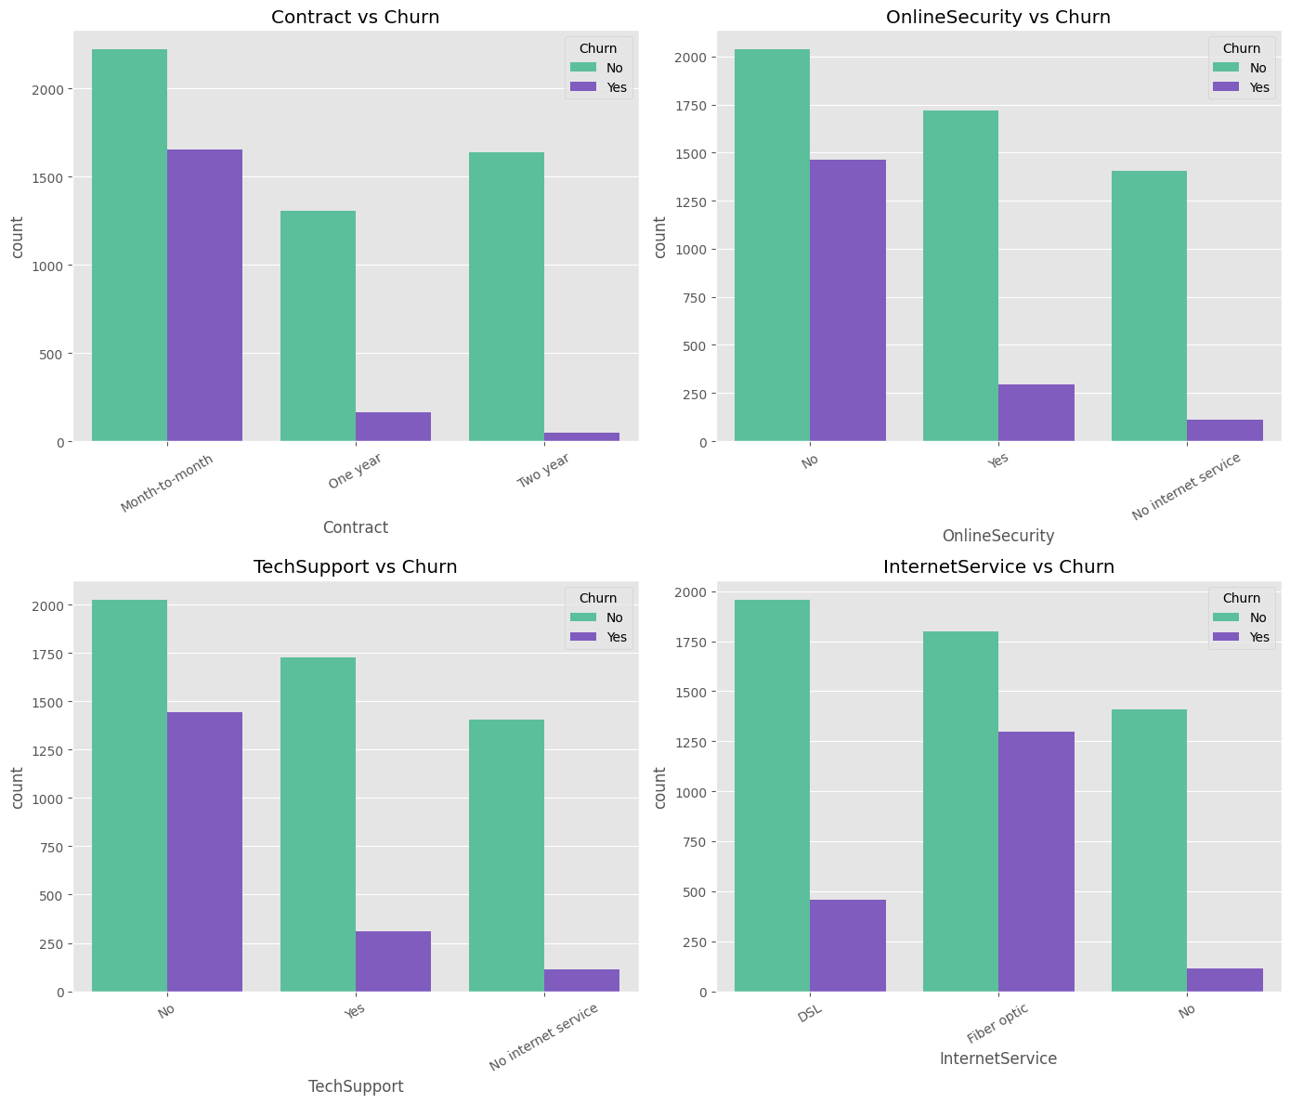
Анализ данных — что влияет на отток?
Категориальные признаки
Вывод:
Контракт решает всё
Новички в зоне риска
Дополнительные услуги важны

Slide 7

Выбор лучшей модели
CatBoost – лидер
ROC AUC – 0.8419

Slide 8
Главная идея - от точности к прибыли

Slide 9
Поиск точки максимальной прибыли

Slide 10
Кого нашли. Что им предложить?

Slide 11
Пример персонализированной рекомендации

Slide 12
Почему клиент уходит? Делаем модель понятной

Slide 13
Выводы и результаты

Slide 14
Дальнейшие шаги

Slide 15
Финальный
слайд
На финальном слайде можно
повторить название лекции
или написать призыв к действию
Иван Иванов
Эксперт по построению и повышению эффективности отделов продаж
sergio@gmail.com
com/sergio

Slide 16
26,6%
клиентов покинули нашу компанию
Автор, ссылка на источник

Slide 17
Заголовок слайда, 56/0.8
Основной текст, 18/1.0
Привязывается к базовым линиям
Проснувшись однажды утром после беспокойного сна, Грегор Замза обнаружил, что он у себя в постели превратился в страшное насекомое. Лежа на панцирнотвердой спине, он видел, стоило ему приподнять голову, свой коричневый, выпуклый, разделенный дугообразными чешуйками живот, на верхушке которого еле держалось готовое вот-вот окончательно сползти одеяло. Его многочисленные, убого тонкие по сравнению с остальным телом ножки беспомощно копошились у него перед глазами. «Что со мной случилось?» — подумал он. Это не было сном. Его комната, настоящая, разве что слишком маленькая, но обычная комната, мирно покоилась в своих четырех хорошо знакомых стенах. Над столом, где были разложены распакованные образцы сукон — Замза был коммивояжером, — висел портрет, который он недавно вырезал из иллюстрированного журнала и вставил в красивую золоченую рамку. На портрете была изображена дама в меховой шляпе и боа, она сидела очень прямо и протягивала зрителю тяжелую меховую муфту, в которой целиком исчезала ее рука. Затем взгляд Грегора устремился в окно, и пасмурная погода — слышно было, как по жести подоконника стучат капли дождя — привела его и вовсе в грустное настроение. «Хорошо бы еще немного поспать и забыть всю эту чепуху», — подумал он, но это было совершенно неосуществимо, он привык спать на правом боку, а в теперешнем своем...
Текст для сносок и примечаний,
14/1.0. Привязы- вается к базо-
вым линиям
1
Подзаголовки, 30/1.0
Подзаголовки, 24/1.0
Заголовок шмуцтитула,
96/0.8

Slide 18
Зона заголовка
Рабочая зона слайда

Slide 19
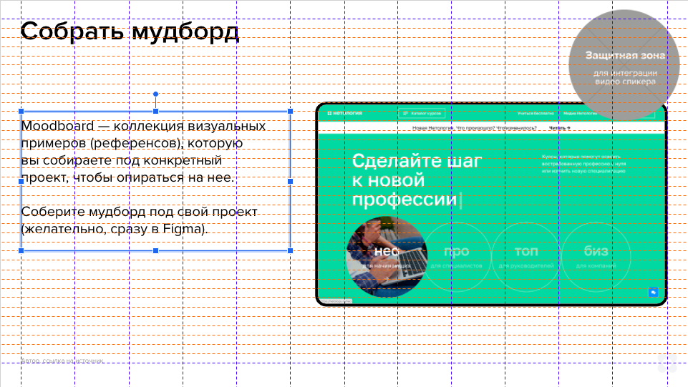

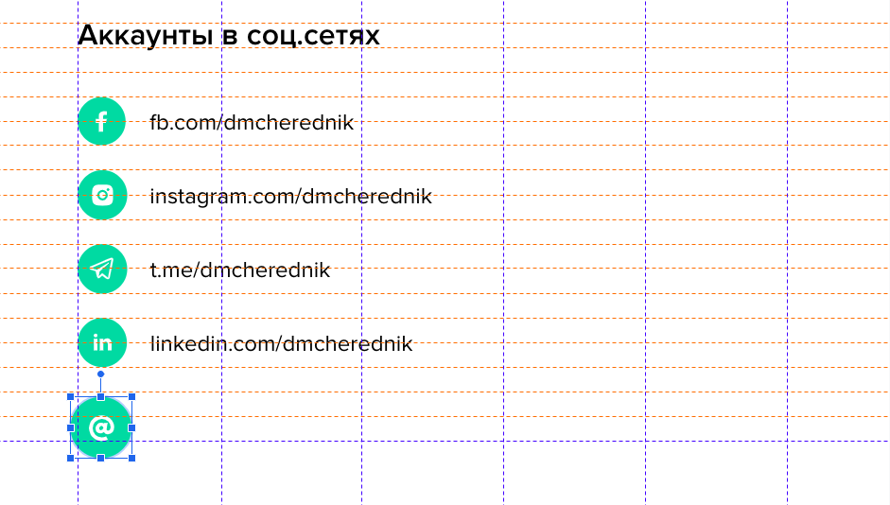
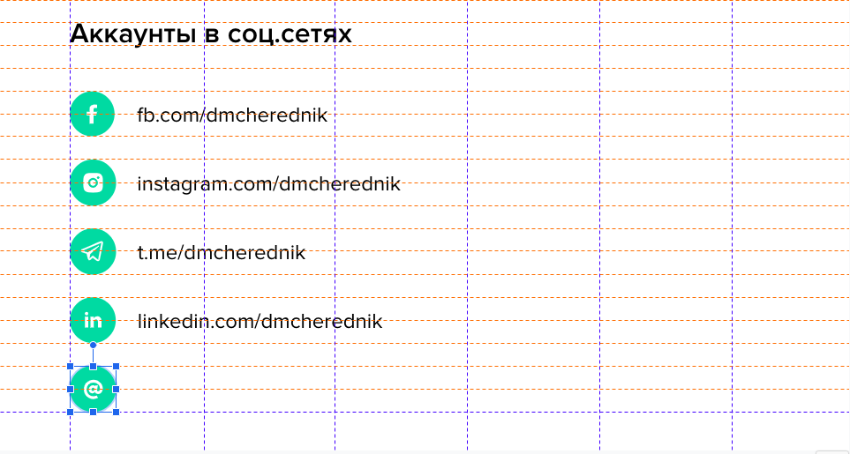
Как использовать сетку для расположения текста и объектов
Сетка – это вертикальные и горизонтальные направляющие линии. Все объекты необходимо масштабировать и располагать строго по ней.
Чтобы показать направляющие, вызовите контекстное меню, нажав на поле слайда, выберите раздел Направляющие — Показать направляющие. После этого выделите объект и подвиньте рамку по сетке. Чтобы форма объекта не изменялась при увеличении, зажмите клавишу shift.
В шаблоне заданы текстовые поля, ограниченные голубой рамкой (она появляется при нажатии на текст). Старайтесь не заходить за эти поля. Чтобы вставить большее количество текста, нужно:
вызвать контекстное меню, нажав на поле слайда, выбрать раздел Направляющие — Показать направляющие;
расширить текстовый блок, состыковывая его с вертикальными и горизонтальными направляющими линиями.

Slide 20
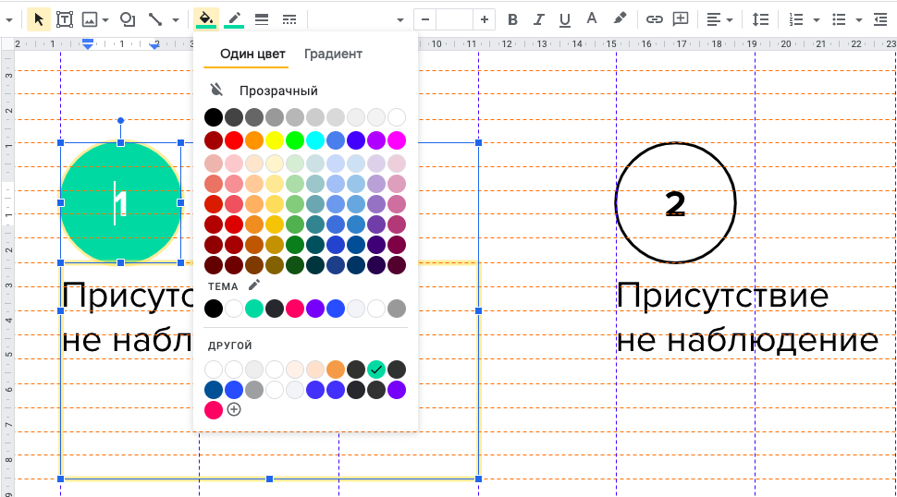
Как правильно использовать цвета темы
В шаблоне задана цветовая палитра под названием Тема. Ее можно найти
в панели инструментов во вкладках Цвет заливки, Цвет границ и Цвет текста.
Применение цветов темы:
цвет основного текста
цвет фона
цвет фона титульных слайдов, фигур, выделения текста
цвет фона тёмной версии презентации
дополнительный цвет для выделения объектов
дополнительный цвет для выделения объектов
дополнительный цвет для выделения объектов
дополнительный цвет для заливки объектов
дополнительный цвет для выделения ссылок и второстепенного текста

Slide 21
Шаблон
презентации
Руководство для создания слайдов, которые будут усиливать ваши идеи
нео

Slide 22
Навигация
1
Шаблоны
слайдов
Инструкцию о том, как пользоваться шаблоном, вы можете найти здесь
2
Дополнительные
ресурсы
Иконки и картинки
3
Готовые элементы
Мокапы, таблицы, диаграммы, фигуры

Slide 23
Шаблоны слайдов
Цель шаблона — не ограничивать вас, а помочь сделать хорошие презентации без лишних усилий.
Если вам понравился какой-то слайд из этого файла, вы можете скопировать его и использовать в своих презентациях.
1

Slide 24
Название
презентации
Подзаголовок, если нужен
Иван Иванов
Название должности

Slide 25
План занятия
1
Построение маркетинговой стратегии
2
Performance-маркетинг
3
Работа с базой клиентов
4
Определение KPI и настройка аналитики
5
Контент и SMM-стратегия
6
Сайт и Landing Page
7
Мобильное продвижение

Slide 26
План занятия
1
Построение маркетинговой стратегии
5
Контент и SMM-стратегия
2
Performance-маркетинг
6
Сайт и Landing Page
3
Работа с базой клиентов
7
Мобильное продвижение
4
Определение KPI и настройка аналитики

Slide 27
План занятия
1
Построение маркетинговой стратегии
2
Performance- маркетинг
3
Работа с базой клиентов
4
Определение KPI и настройка аналитики
5
Контент и SMM-стратегия
6
Сайт и Landing Page
7
Мобильное продвижение
8
SEO
9
Таргетированная реклама

Slide 28
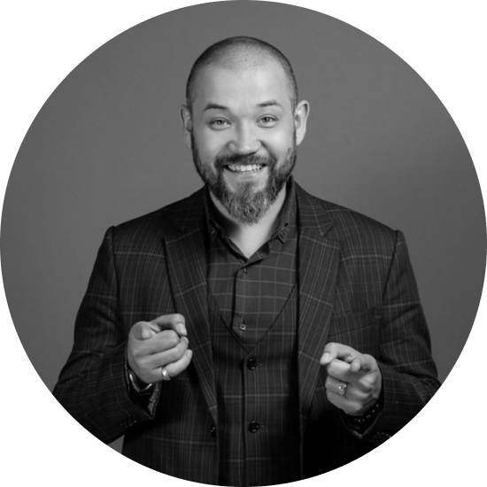
Константин Константинопольский
Управляющий партнер
О спикере
Эксперт по повышению эффективности отделов продаж
Управляющий партнёр SalesUp Consult, к.э.н.
Преподаватель на МВА в РЭУ им. Плеханова, МГУ, Сколково
Эксперт по внедрению Agile в Сбербанке
Аккаунты в соцсетях:
t.me/dmcherednik

Slide 29
Название слайда
раздела
Подзаголовок, если нужен
1

Slide 30

Название слайда
раздела
Подзаголовок, если нужен
1

Slide 31
Название слайда
раздела
Подзаголовок, если нужен
1

Slide 32
Название слайда
раздела
Подзаголовок, если нужен
1

Slide 33
Название слайда
раздела
Подзаголовок, если нужен
2

Slide 34
Название слайда
раздела
Подзаголовок, если нужен
3

Slide 35
Название слайда
раздела
Подзаголовок, если нужен
4

Slide 36
Есть две ошибки в построении плана продаж: менеджеры знают планы коллег и у всех менеджеров одинаковые планы. Я расскажу, как этого избежать.
Дмитрий Чередник
Эксперт по построению и повышению эффективности отделов продаж

Slide 37
Ключевая мысль
или цитата
Иван Иванов
Эксперт по построению и повышению эффективности отделов продаж

Slide 38
35%
Европейских специалистов инвестируют в образование больше 2 недель в год
Автор, ссылка на источник

Slide 39
Вертикальный список
Если список длинный, то подумайте, как его сократить
Выводите список по пунктам, чтобы пока вы рассказываете
про второй пункт, люди не читали пятый
Выделяйте активный для акцента

Slide 40
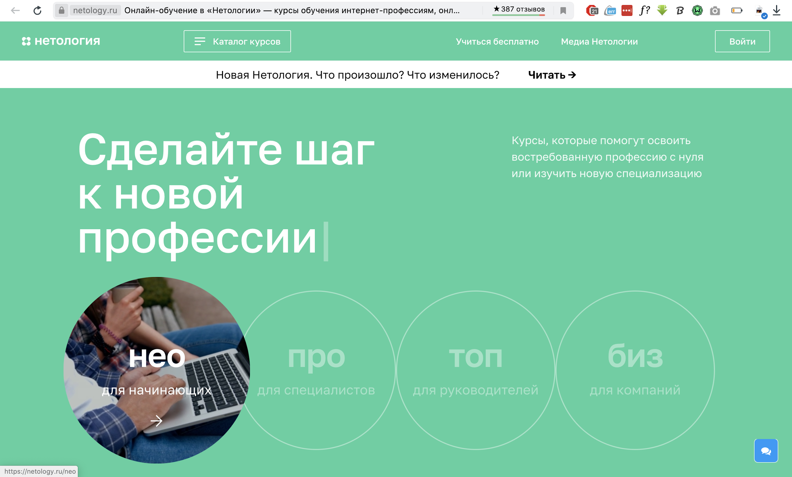
Собрать мудборд
Moodboard — коллекция визуальных примеров (референсов), которую вы собираете под конкретный проект, чтобы опираться на нее.
Соберите мудборд под свой проект (желательно, сразу в Figma).
Автор, ссылка на источник

Slide 41
Вертикальный список
Если список длинный, то подумайте, как его сократить
Выводите список по пунктам, чтобы пока вы рассказываете
про второй пункт, люди не читали пятый
Выделяйте активный для акцента

Slide 42
Горизонтальный список
1
2
3
Присутствие не наблюдение
Присутствие не наблюдение
Присутствие не наблюдение
4
5
6
Присутствие не наблюдение
Присутствие не наблюдение
Присутствие не наблюдение

Slide 43
Построение стратегии
1
Маркетинговая стратегия
Катерина Умнова
Юзабилити-эксперт. Проектировщик интерфейсов
Постановка маркетинговых целей. Построение пути потребителя и определение точек контакта с ним. Digital-стратегия: ее компоненты и этапы формирования. Выбор инструментов и каналов продвижения.
2
Оценка конкурентоспособности
Катерина Умнова
Юзабилити-эксперт. Проектировщик интерфейсов
Постановка маркетинговых целей. Построение пути потребителя и определение точек контакта с ним. Digital-стратегия: ее компоненты и этапы формирования. Выбор инструментов и каналов продвижения.
3
Анализ аудитории
Катерина Умнова
Юзабилити-эксперт. Проектировщик интерфейсов
Постановка маркетинговых целей. Построение пути потребителя и определение точек контакта с ним. Digital-стратегия: ее компоненты и этапы формирования. Выбор инструментов и каналов продвижения.
4
Брендинг
Катерина Умнова
Юзабилити-эксперт. Проектировщик интерфейсов
Постановка маркетинговых целей. Построение пути потребителя и определение точек контакта с ним. Digital-стратегия: ее компоненты и этапы формирования. Выбор инструментов и каналов продвижения.
5
Коммуникационная стратегия
Катерина Умнова
Юзабилити-эксперт. Проектировщик интерфейсов
Постановка маркетинговых целей. Построение пути потребителя и определение точек контакта с ним. Digital-стратегия: ее компоненты и этапы формирования. Выбор инструментов и каналов продвижения.
6
Результат
Катерина Умнова
Юзабилити-эксперт. Проектировщик интерфейсов
Постановка маркетинговых целей. Построение пути потребителя и определение точек контакта с ним. Digital-стратегия: ее компоненты и этапы формирования. Выбор инструментов и каналов продвижения.

Slide 44
Построение стратегии
1
Маркетинговая стратегия
Постановка маркетинговых целей. Построение пути потребителя и определение точек контакта с ним. Digital-стратегия: ее компоненты и этапы формирования. Выбор инструментов и каналов продвижения.
2
Маркетинговая стратегия
Постановка маркетинговых целей. Построение пути потребителя и определение точек контакта с ним. Digital-стратегия: ее компоненты и этапы формирования. Выбор инструментов и каналов продвижения.
3
Маркетинговая стратегия
Постановка маркетинговых целей. Построение пути потребителя и определение точек контакта с ним. Digital-стратегия: ее компоненты и этапы формирования. Выбор инструментов и каналов продвижения.
4
Маркетинговая стратегия
Постановка маркетинговых целей. Построение пути потребителя и определение точек контакта с ним. Digital-стратегия: ее компоненты и этапы формирования. Выбор инструментов и каналов продвижения.

Slide 45
3 элемента
Основы брендинга: с чего начинаются успешные бренды
Основы брендинга: с чего начинаются успешные бренды
Основы брендинга: с чего начинаются успешные бренды

Slide 46
12 элементов
Вы можете выделить необходимый пункт,
перекрасив другие пункты в серый.
Построение маркетинговой стратегии
Performance- маркетинг
Работа с базой клиентов
SEO
1
2
3
4
Определение KPI и настройка аналитики
Контент и SMM-стратегия
Сайт и Landing Page
Определение KPI и настройка аналитики
5
6
7
8
Мобильное продвижение
Построение маркетинговой стратегии
Таргетированная реклама
Мобильное продвижение
9
10
11
12

Slide 47
12 элементов
Вы можете выделить необходимый пункт,
перекрасив другие пункты в серый.
Построение маркетинговой стратегии
Performance- маркетинг
Работа с базой клиентов
SEO
1
2
3
4
Определение KPI и настройка аналитики
Контент и SMM-стратегия
Сайт и Landing Page
Определение KPI и настройка аналитики
5
6
7
8
Мобильное продвижение
Построение маркетинговой стратегии
Таргетированная реклама
Мобильное продвижение
9
10
11
12

Slide 48

Наши партнеры (1)

Slide 49
Наши партнеры (2)

Slide 50
Наши партнеры (3)

Slide 51
81
Вы можете использовать
4 и 5 кругов, удалив последний в нижнем ряду или последний ряд справа.

Slide 52
Наши партнеры (10 и меньше)
Вы можете использовать нечетное количество кругов, удалив последний
в нижнем ряду.

Slide 53
Наши партнеры (14 и меньше)
Вы можете использовать нечетное количество кругов, удалив последний
в нижнем ряду.
Российские компании
Зарубежные компании

Slide 54
821
человек
40
наград
30
компаний
210
проектов
320
наград

Slide 55






Собрать мудборд
Moodboard — коллекция визуальных примеров (референсов), которую вы собираете под конкретный проект, чтобы опираться на нее.
Соберите мудборд под свой проект (желательно, сразу в Figma).
Автор, ссылка на источник

Slide 56

Одна фотография
Если есть текст для пояснения картинки/скриншота, то добавьте
его сюда.
Если нет, то удалите этот блок.
Автор, ссылка на источник

Slide 57

Если есть текст для пояснения картинки/скриншота, то добавьте его сюда.
Если нет, то удалите этот блок.
Автор, ссылка на источник

Slide 58
Две фотографии
Описание
Описание
Автор, ссылка на источник

Slide 59
Название слайда
раздела
Подзаголовок, если нужен
Если список длинный, то подумайте,
как его сократить
Выводите список по пунктам, чтобы пока
вы рассказываете про второй пункт, люди
не читали пятый
Выделяйте активный для акцента

Slide 60

Разместите
текст поверх
картинки
с чистым
фоном
Автор, ссылка на источник

Slide 61
Плашка для размещения текста поверх
картинки
Автор, ссылка на источник

Slide 62

Плашка для размещения текста поверх
картинки
Автор, ссылка на источник

Slide 63

Плашка для размещения текста поверх
картинки
Автор, ссылка на источник

Slide 64

Плашка для размещения текста поверх картинки
Автор, ссылка на источник

Slide 65
Плашка для размещения текста поверх картинки
Автор, ссылка на источник

Slide 66
Плашка для размещения текста поверх картинки
Автор, ссылка на источник

Slide 67
Финальный
слайд
На финальном слайде можно
повторить название лекции
или написать призыв к действию
Иван Иванов
Эксперт по построению и повышению эффективности отделов продаж
sergio@gmail.com
com/sergio

Slide 68
Финальный
слайд
На финальном слайде можно
повторить название лекции
или написать призыв к действию
sergio@gmail.com
com/sergio
Иван Иванов
Эксперт по построению и повышению эффективности отделов продаж

Slide 69
Дополнительные
ресурсы
Иконки и картинки
2

Slide 70
Иконки
!
Иконки можно перекрашивать

Slide 71
Иконки
!
Иконки можно перекрашивать

Slide 72
Иконки
!
Иконки можно перекрашивать

Slide 73
Иконки
Не нашли нужную иконку?
Скачайте её на flaticon.com
Зайдите на сайт
Выберите подходящую иконку
В меню справа с тремя точками выберите Paint Collection
Вставьте туда правильную кодировку цвета: 000000, #4BD0A0
Скачайте иконку в формате PNG (размер 256–512)
Перетащите иконку на слайд

Slide 74
Иконки
!
Иконки можно перекрашивать

Slide 75
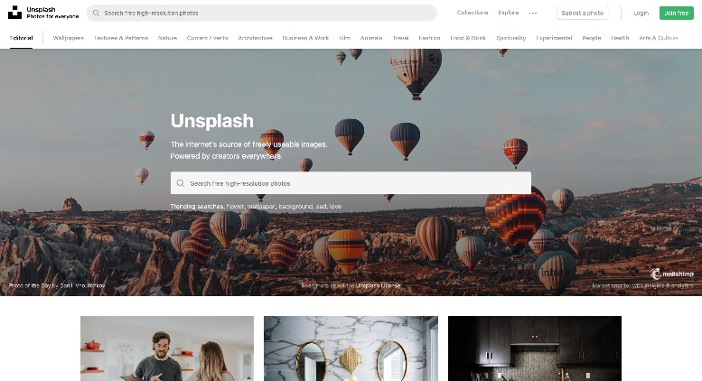
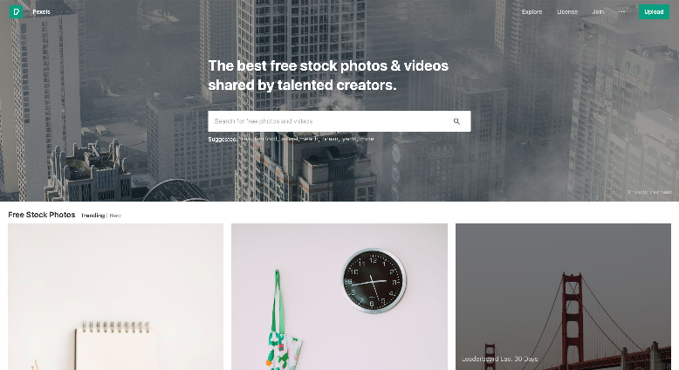
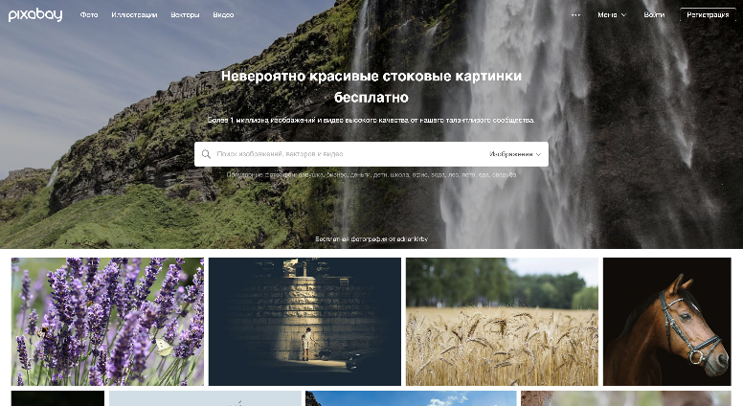
Картинки
Обязательно указывайте автора и источник, откуда вы взяли картинку. Лучше не скачивать картинки из Google Images и использовать бесплатные фотобанки и не волноваться о правах.
Unsplash
Pexels
Pixabay

Slide 76
Готовые элементы
Мокапы, таблицы, диаграммы, фигуры
3

Slide 77
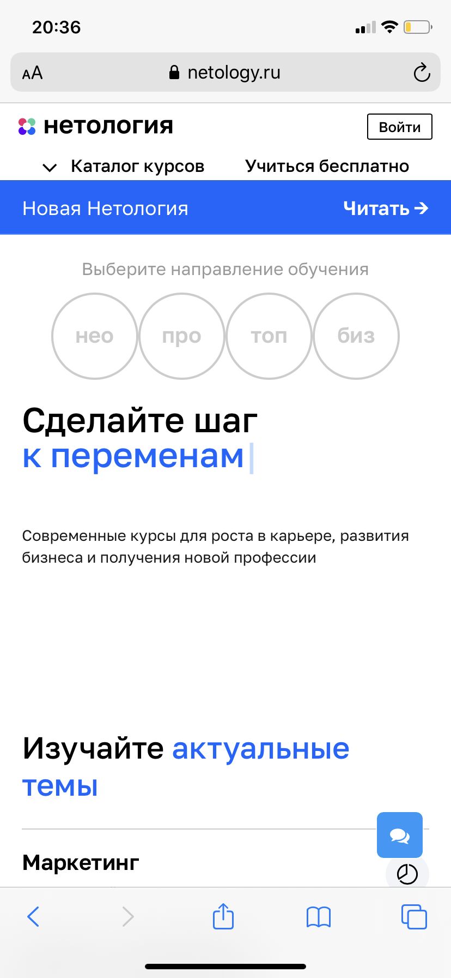
Мокапы

Slide 78
Фигуры
821
человек
40
наград
1
2
!

Slide 79
Таблицы
Простая таблица
Сложная таблица
№ | Столбец 1 | Столбец 2
1 | — | —
2 | — | —
3 | — | —
4 | — | —
5 | — | —
6 | — | —
7 | — | —
№ | Столбец 1 | Столбец 2 | Столбец 3 | ... | Столбец N
1 | — | — | — | — | —
2 | — | — | — | — | —
3 | — | — | — | — | —
4 | — | — | — | — | —
5 | — | — | — | — | —
6 | — | — | — | — | —
7 | — | — | — | — | —

Slide 80
Таймлайн
Пункт 1
Описание
Пункт 3
Описание
Пункт 5
Описание
2022
2024
2028
2032
2026
2030
Пункт 2
Описание
Пункт 4
Описание

Slide 81
Матрица на 4 колонки
Пункт 1
Пункт 2
Текст
Текст
Пункт 3
Пункт 4
Текст
Текст

Slide 82
Круги Эйлера
Часть 1
Часть 2
Часть 1
Часть 2
Часть 2

Slide 83
Пирамида
Пункт 1 Текст
Пункт 2 Текст
Пункт 3 Текст
Пункт 4 Текст
Пункт 5 Текст
Пункт 6 Текст

Slide 84
Roadmap
Что такое бренд. Как, когда и где он формируется. Как строить бренд
Что такое бренд. Как, когда и где он формируется. Как строить бренд
Что такое бренд. Как, когда и где он формируется. Как строить бренд
1
2
3
4
5
Что такое бренд. Как, когда и где он формируется. Как строить бренд
Что такое бренд. Как, когда и где он формируется. Как строить бренд

Slide 85
Схема
Что такое бренд. Как, когда и где он формируется
Что такое бренд. Как, когда и где он формируется
Что такое бренд. Как, когда и где он формируется
Что такое бренд. Как, когда и где он формируется

Slide 86
Иерархия
Пункт 1
Пункт 2
Пункт 3
Пункт 4
Пункт 5
Пункт 6
Пункт 7

Slide 87
Цикл
Что такое бренд. Как, когда и где он формируется
Что такое бренд. Как, когда и где он формируется
Что такое бренд. Как, когда и где он формируется
Что такое бренд. Как, когда и где он формируется
Что такое бренд. Как, когда и где он формируется
Что такое бренд. Как, когда и где он формируется

